Slide 1
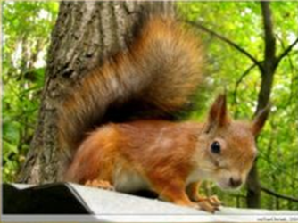
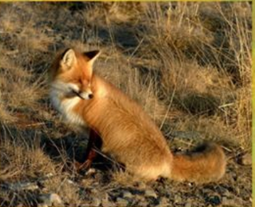
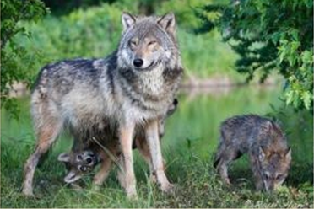
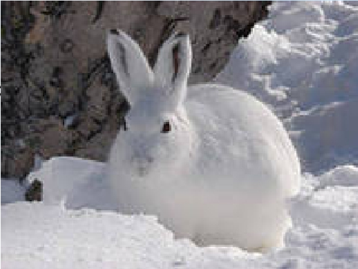
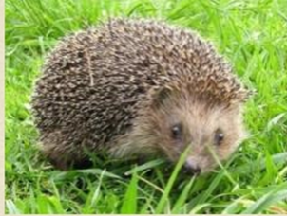
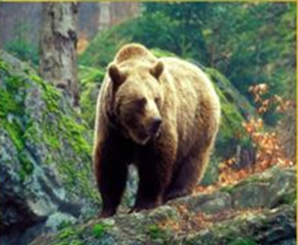
КАК ЗВЕРИ ГОТОВЯТСЯ К ЗИМЕ
г. Котлас 2018г.
Составила: Иванова А.И

Slide 2
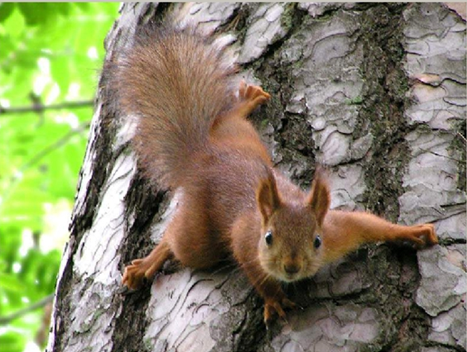
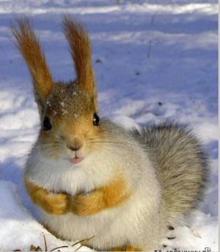
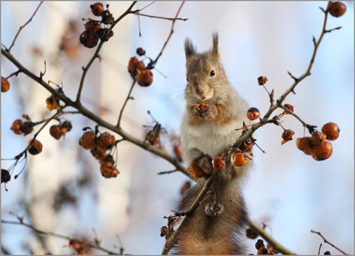
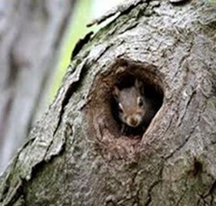
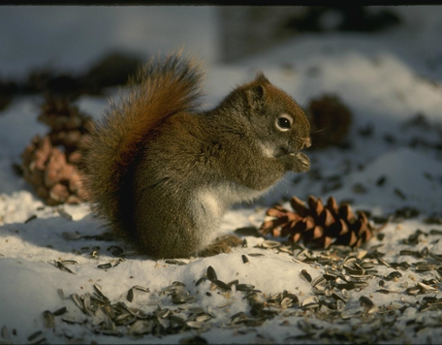
БЕЛКА
Белки летом рыжие, а к зиме становятся серыми. Живут в дуплах, в них же и запасают еду на зиму, питаются ягодами, сушенными грибами, семенами хвойных деревьях.

Slide 3
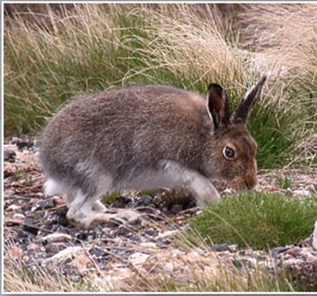
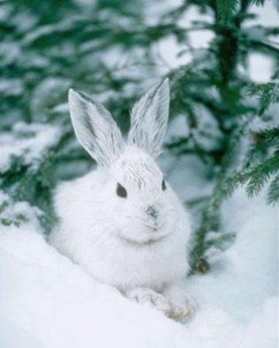
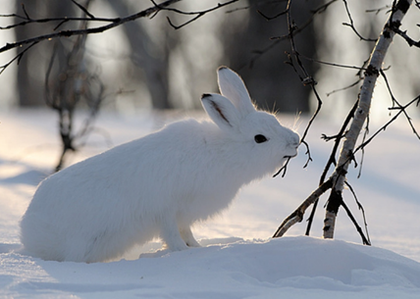
ЗАЯЦ
С наступлением зимы заяц меняет цвет шкурки. Питается он ветками осины, обгладывает стволы деревьев . В сильные морозы роет себе в снегу норы. Спит с открытыми глазами

Slide 4
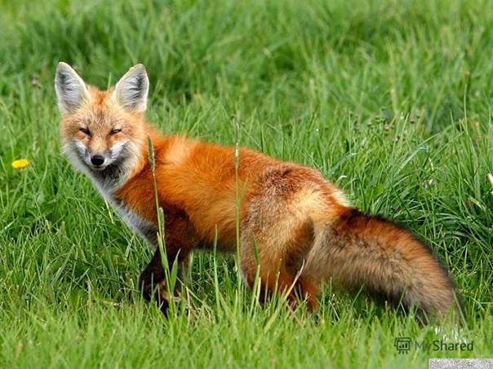
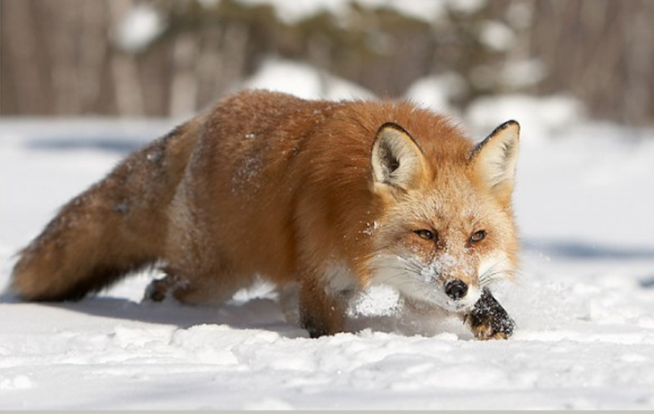
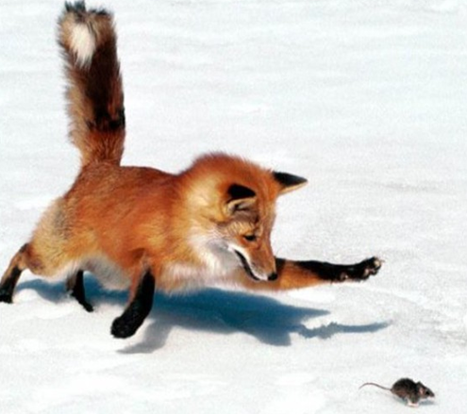
ЛИСА
У лисы летом мех редкий и короткий, а зимой густой и пышный. Питается в основном мышами, мелкими зайцами и птичками. Так же питается ягодами и фруктами. Живет в норе которую роет сама.

Slide 5
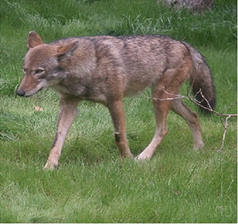
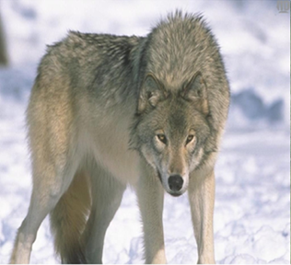
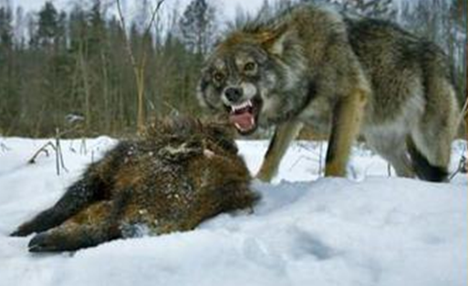
ВОЛК
Волк не меняет цвет шерсти. Но к зиме утепляет её, она становится густой и длинной. Питаются волки другими животными. Свое логово волки располагают в глухих, трудно доступных местах.

Slide 6
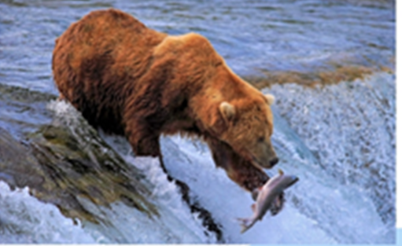
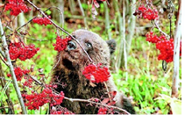
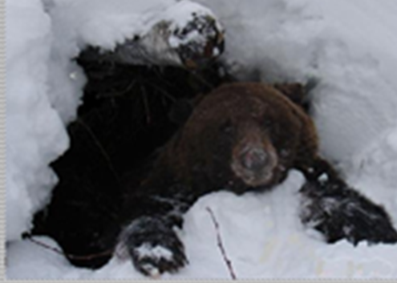
МЕДВЕДЬ
Медведь летом и осенью усиленно питается и жиреет.
А зимой он устраивает себе берлогу в потаённом, малодоступном месте: под корнем упавшего дерева и впадает в спячку.

Slide 7
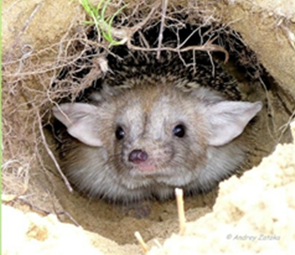
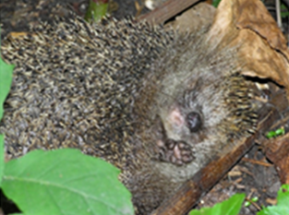
ЁЖИК
Ежи как и медведи всё лето усиленно питаются, и к зиме жиреют, находят себе убежище в густых кустах, углубление в почве, засыпанных опавшей листвой и в падают в глубокую спячку.

Slide 8
Используемые ресурсы
1.maam.ru›detskijsad…kak-zveri…zime-gotovjatsja.html
2.deti-i-vnuki.ru›kak-zhivotnyie…gotovyatsya-k-zime /
3.fb.ru›article…kak…gotovyatsya-k-zime-kartinki

